Slide 1
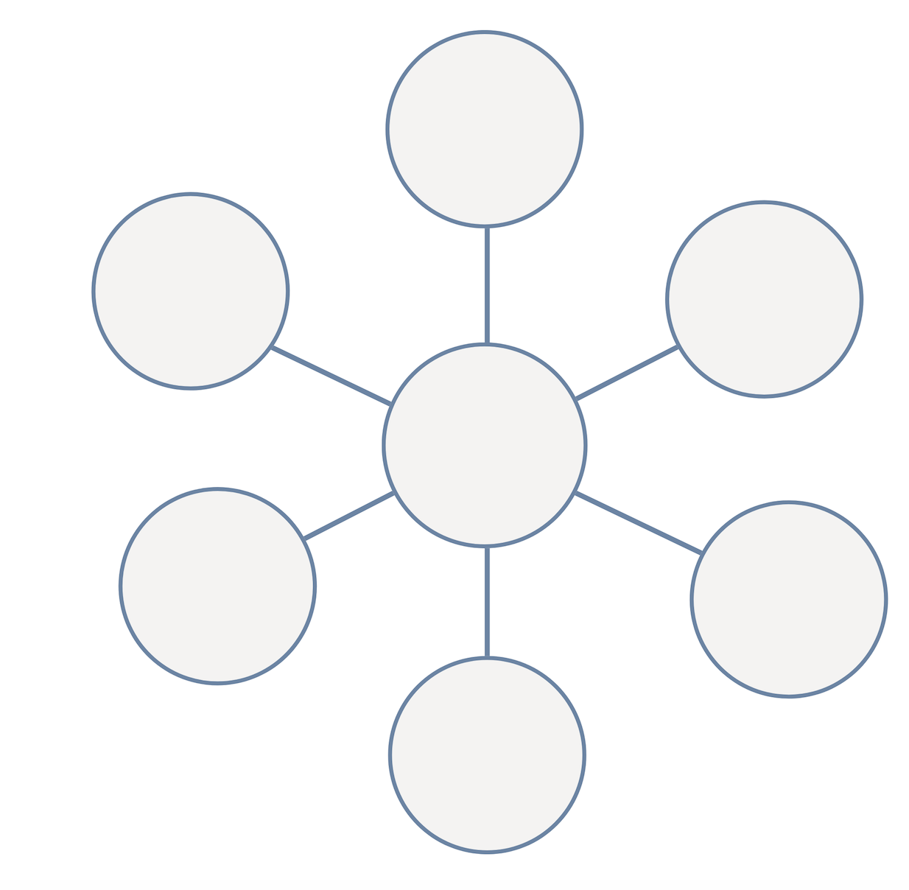
Perspektivskifte som metode
Notes:
Husk at tage foldere med ind i lokalet
Hold 1: 33 deltagere
Hold 2: 18 deltagere
”Det kan være der, hvor I siger;
at borger ikke er motiveret for noget som helst
Kun vil have offentlige ydelser, uden at yde noget
Pårørende er aggressive og aldrig vil samarbejde
Borger er ude for pædagogisk rækkevidde / lavt refleksionsniveauer”
Det der står frem i beskrivelserne er ord som ”altid” ”aldrig” og ikke mindst ordet ”er”
Sådanne sort/hvide eller tynde beskrivelser fører til en fornemmelse af fastlåshed. De levner meget få handlemuligheder tilbage eftersom ansvaret for situationen bliver placeret ikke alene hos borgeren, men i borgeren, som et faktum man ikke kan ændre eller påvirke: hvis pårørende ikke vil samarbejde og er modspillere, så er det. Jo ret svært for os at gøre noget.
Det kan fører magtesløshed med sig for den professionelle.

Slide 3
Perspektivpositioner
1. personsperspektiv Et indefra-perspektiv på borgeren. Borgeren giver selv udtryk for sine holdninger, oplevelse og ønsker. Borgerens egne holdninger, oplevelser og erfaringer skal tages alvorligt og tillægges værdi i beslutninger.
2. Personsperspektiv Et tilstræbt indefra perspektiv på borgeren. Den fagprofessionelles forsøg på at sætte sig ind i borgerens situation. Der tales med parter omkring borgeren (f.eks. ægtefælle eller børn).
3. Personsperspektiv Et udefra perspektiv. Den fagprofessionelles syn på borgeren baseret på en generaliseret forståelse eller faglig viden om, hvad det vil sige at være borger i en given situation eller med en bestemt diagnose eller lidelse.
Notes:
Udfordringer vi kan bruge modellen til:
- Usikkerhed om hvorvidt egentlig inddragelse reelt kan lade sig gøre.
- Overvejelser omkring i hvilken grad, der skal/bør inddrages/involveres

Slide 4
Perspektivskifte som metode i kollegial sparring
En metode til at komme fra fastlåsthed til nysgerrighed og videre til nye handlemuligheder.
Perspektivskifte er et forsøg på et tilstræbt indefra-perspektiv (2. persons perspektiv).
Perspektivskifte gøres i et hypotesedannende, tentitativt, legende eller afprøvende sprog: ”Det kunne være sådan at”, ”måske føler hun”, ”kunne man forestille sig, at det ville være”…
Gruppen leder ikke efter svaret, for det finder vi ikke her – men vi leder efter nye perspektiver, der kan give os nye handlemuligheder. Derfor har vi fokus på de mange mulige perspektiver: ”Ja, det kunne være en mulighed, god pointe, lad os skrive den op… hvad ellers?”
Iben Ljungemann, Perspektivskifte som metode

Slide 5
Perspektivskifte som metode
En sag udgøres af en masse mindre enheder eller dele, som er vigtige at tage højde for i sagsbehandlingen. ”Stemmer” der skal inddrages for at kunne træffe gode, kvalificerede beslutninger.
Vi skal se ind på sagen fra de forskellige perspektiver og forholde os til, hvilke forståelser og handlinger, der er mulige fra netop dette ståsted.
Sagen
Borger
Sundheds-faglig
Pårørende
Sygehus
Helhed og sammenhæng
Juridisk
Relationelle aktører:
Fx borger, pårørende, samarbejdspartner.
Materielle/strukturelle aktører:
Lovgivning (retssikkerhed), økonomi, systemet/organisationen, politik.

Slide 6
Historien om Agnes

Slide 7
Perspektivskifte som metode - Et eksempel
Faktuelle beskrivelser:
Så du møder hende typisk foran elevatoren, hvor befinder Agnes sig? Hvordan ser hun ud? Hvad gør hun? Hvad siger hun? Hvad siger du/andre?
Borgerens tænkning, følelser og meningsskabelse
Hvordan oplever hun mon situationen?
Hvad ville hun mon kalde det, hun gør?
Hvad er mon vigtigt for hende siden hun
gør, som hun gør?
Hvad er hun mon optaget af?
Når hun reagerer, hvad handler det mon så om?
Hvad mon hun kunne kæmpe for?
Hvad kunne være på spil for hende?
Borgerens relation til de professionelle
Hvad vil hun mon gerne fortælle os?
Hvordan ville hun mon ønske, at vi responderede?
Når vi står der foran elevatoren?
Eller når vi går forbi hende i opholdsstuen?
Og hvad mon hun tænker om det, vi gør?
Notes:
Det vigtige i metoden er ikke produktet eller resultatet af refleksionen (det vil sige svaret på ovennævnte spørgsmål) men processen undervejs, det virksomme i, at den som oplever uforståelig adfærd fra andre, giver nogle bud på, hvad der mon rører sig i den andens perspektiv.

Slide 8
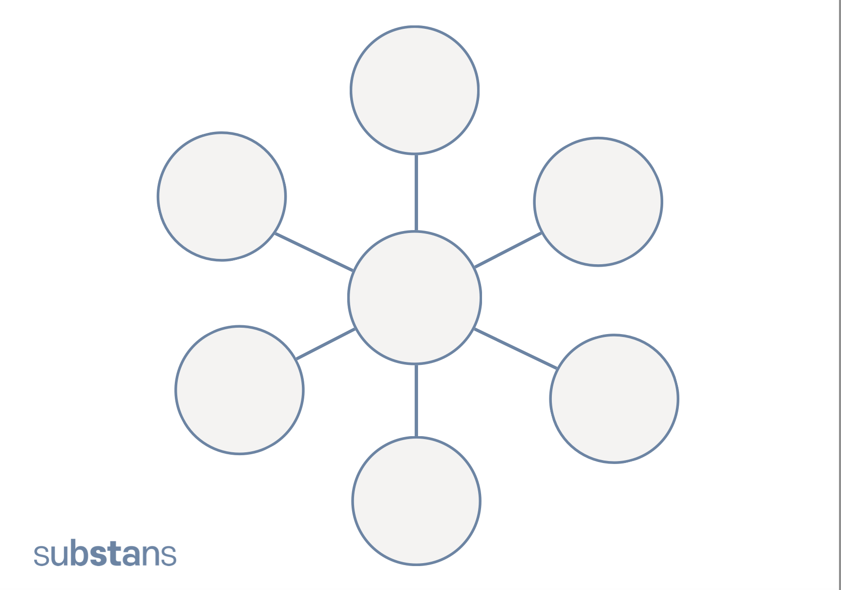
Casearbejde med perspektivskiftemetoden

Slide 9
Mentaliseringsøvelse – et perspektiv
Faktuelle beskrivelser:
Hvad bliver der sagt? Hvad siger perspektivet? Hvad siger de andre? Hvad gør perspektivet? Hvad gør de andre?
Perspektivets tænkning, følelser og meningsskabelse:
Hvordan oplever perspektivet mon situationen?
Hvad er mon vigtigt for perspektivet siden perspektivet gør, som det gør?
Hvad er perspektivet mon optaget af?
Når perspektivet reagerer, hvad handler det mon så om?
Hvad mon perspektivet kunne kæmpe for?
Hvad kunne være på spil for perspektivet?
Perspektivets relation til de andre (de professionelle, borgerne, de pårørende):
Hvad vil perspektivet mon gerne fortælle os, hvis perspektivet kunne?
Hvordan ville perspektivet mon ønske, at vi responderede?
Og hvad mon perspektivet tænker om det, vi gør?
HUSK AT SÆTNINGERNE SKAL FORMULERES I JEG-sætninger
Tjek: Ville perspektivet mon selv sige det sådan?

Slide 10
Og hvad så nu?
”Så nu har vi talt om hvordan situationen måske kunne se ud fra borgerens perspektiv, hvad har I hver især hæftet jer ved i vores snak?”
”Hvis vi har ret i vores antagelser om at borgeren måske oplever situationen sådan og sådan, hvad giver det så anledning til i måden vi møder hende/ham på?”
”Hvis vi skulle imødekomme disse bud på hendes/hans tænkning og behov i situationen, hvad kalder det så på, at vi gør?”
”Hvad synes I hver især lige nu, at vi skal prøve af til næste gang?”
Iben Ljungemann, Perspektivskifte som metode

